Slide 1

Межрегиональное территориальное управление Федеральной службы по надзору в сфере транспорта
по Северо-Западному федеральному округу
Обобщение правоприменительной практики
МТУ Ространснадзора по СЗФО.
Организация и осуществление
государственного контроля (надзора) в области железнодорожного транспорта за 6 месяцев 2025 года.
Докладчик: заместитель начальника МТУ Ространснадзора по СЗФО
Зайцев Александр Анатольевич
г. Мурманск, 2025 г.

Slide 2
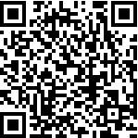
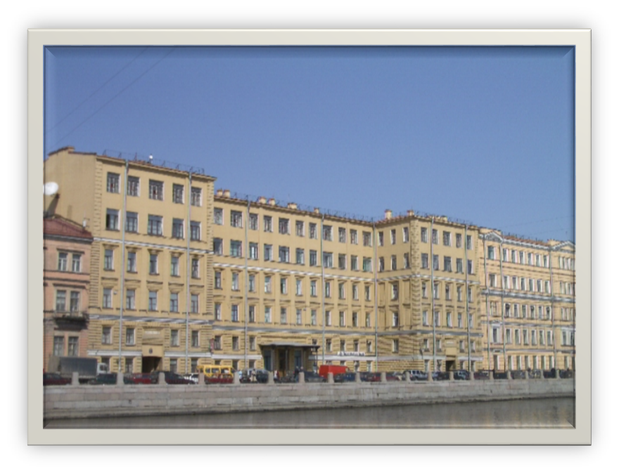
Межрегиональное территориальное управление Федеральной службы по надзору в сфере транспорта
по Северо-Западному федеральному округу
МТУ Ространснадзора по СЗФО
УГАН НОТБ по СЗФО
Северо-Западное УГЖДН
Северо-Западное МУГАДН
Северо-Восточное МУГАДН
Северное МУГАДН
Северно-Западное УГМРН
Северное УГМРН

Slide 3
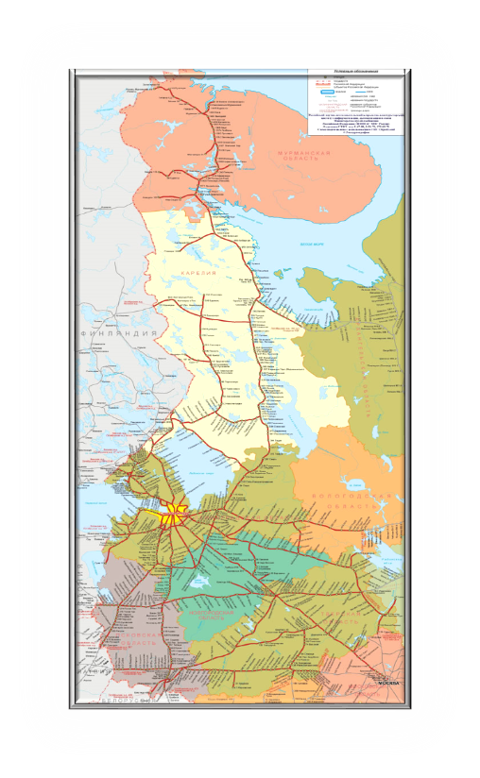
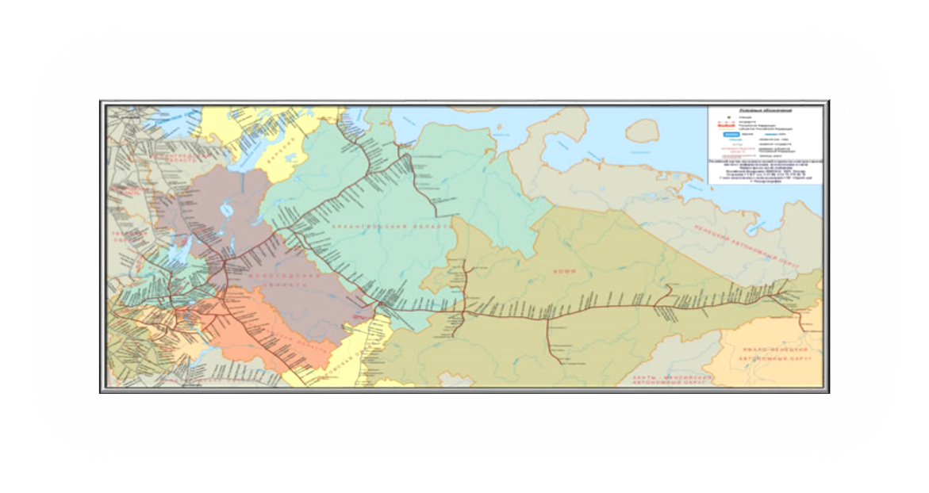
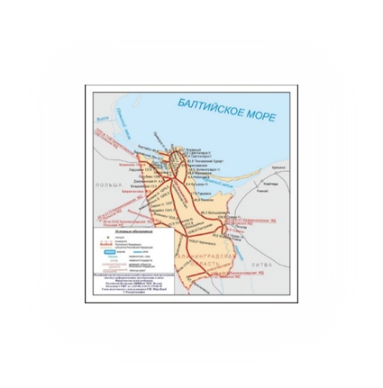
Межрегиональное территориальное управление Федеральной службы по надзору в сфере транспорта
по Северо-Западному федеральному округу
Протяженность путей общего пользования – 21 тыс. км
Протяженность путей необщего пользования – 4 тыс. км
Поднадзорная территория охватывает 19 субъектов Российской Федерации в 4 Федеральных округах

Slide 4
Межрегиональное территориальное управление Федеральной службы по надзору в сфере транспорта
по Северо-Западному федеральному округу
Предмет государственного контроля (надзора)
соблюдение контролируемыми лицами обязательных требований, установленных НПА
соблюдение (реализация) требований, содержащихся в разрешительных документах
Объекты государственного контроля (надзора)
деятельность, действия (бездействие) граждан и организаций, в рамках которых должны соблюдаться обязательные требования
результаты деятельности граждан и организаций, в том числе продукция (товары), работы и услуги, к которым предъявляются обязательные требования
соблюдение требований документов, исполнение которых является необходимым в соответствии с законодательством РФ
исполнение решений, принимаемых по результатам КНМ
Обязательные требования (247-ФЗ)
законность
обоснованность обязательных требований
правовая определенность и системность
открытость и предсказуемость
исполнимость обязательных требований
здания, помещения, сооружения, линейные объекты, территории, …другие объекты, которыми граждане и организации владеют и (или) пользуются
Федеральный закон от 31 июля 2020 года № 248-ФЗ «О государственном контроле (надзоре) и муниципальном контроле в Российской Федерации».
Положение о федеральном государственном контроле (надзоре) в области железнодорожного транспорта, утвержденное Постановлением Правительства Российской Федерации от 25 июня 2021 года № 991 (изменения вступят в силу с 01.09.2025г.)

Slide 5
Межрегиональное территориальное управление Федеральной службы по надзору в сфере транспорта
по Северо-Западному федеральному округу

Slide 6
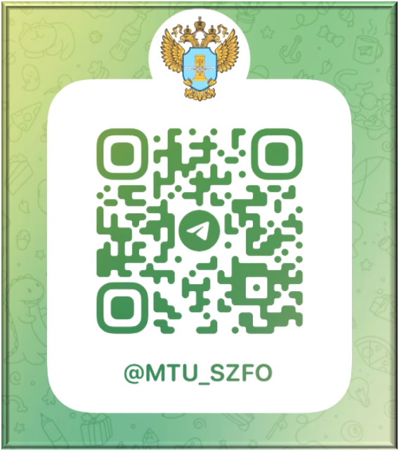
Межрегиональное территориальное управление Федеральной службы по надзору в сфере транспорта
по Северо-Западному федеральному округу
Информационная открытость и доступность информации о деятельности отделов государственного железнодорожного надзора МТУ
Официальные каналы МТУ Ространснадзора по СЗФО:
Официальный сайт: https://rostransnadzor.gov.ru
Телеграмм канал: https://t.me/mtu_szfo
Сообщество в ВК: https://vk.com/mtu_szfo
Сообщество в ОК: https://ok.ru/group/70000002569399

Slide 7
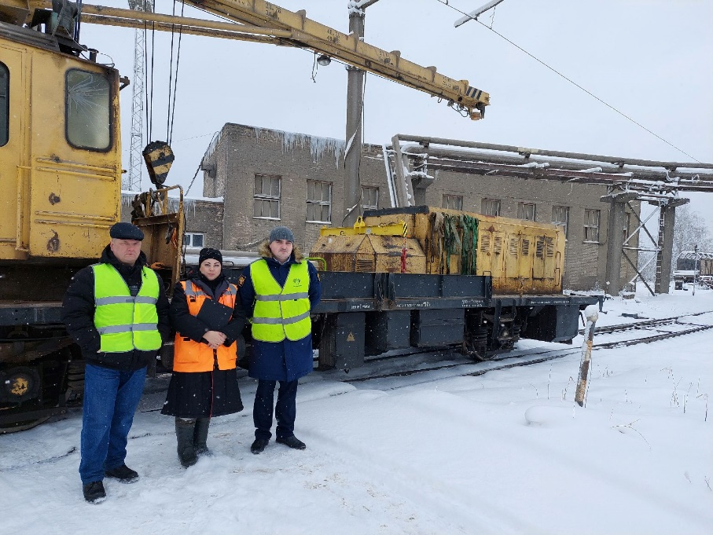
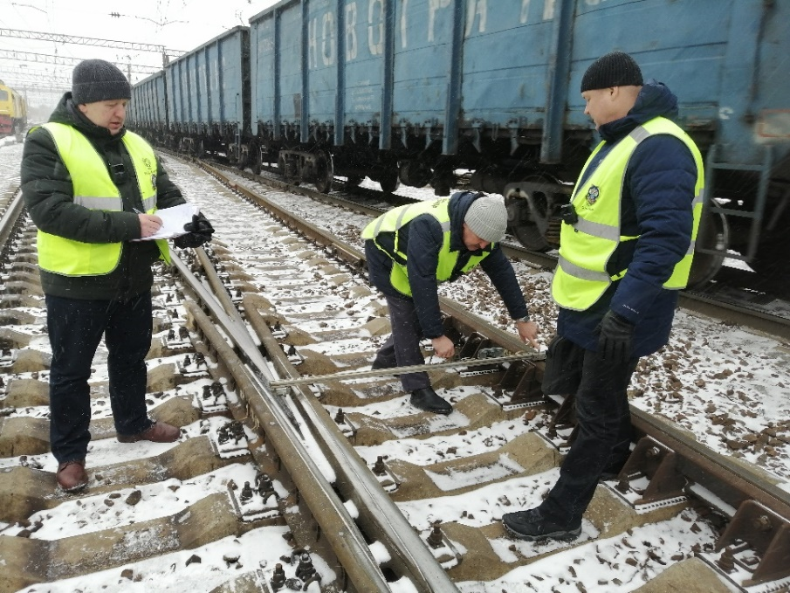
Межрегиональное территориальное управление Федеральной службы по надзору в сфере транспорта
по Северо-Западному федеральному округу

Slide 8
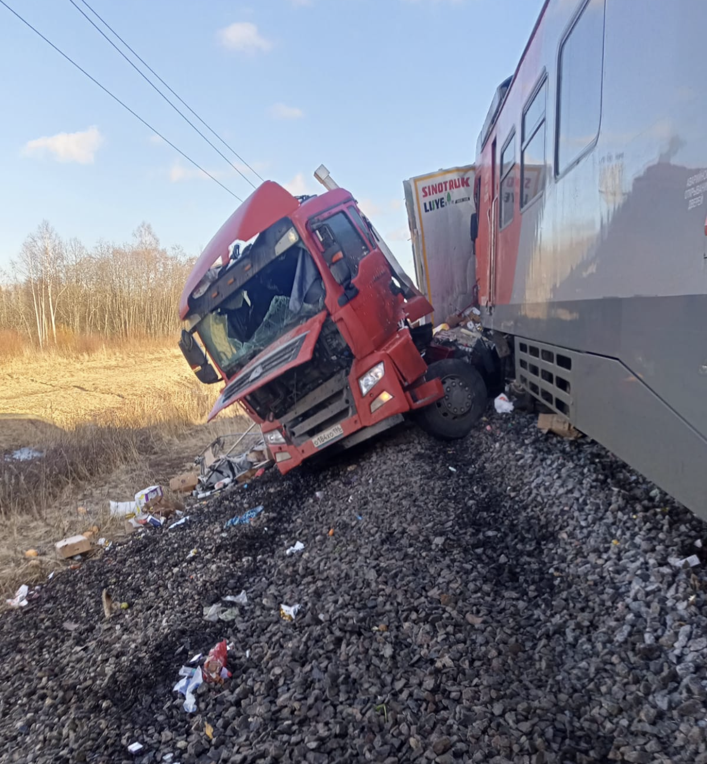
Межрегиональное территориальное управление Федеральной службы по надзору в сфере транспорта
по Северо-Западному федеральному округу
6 мая 2024 года вступил в силу Приказ Минтранса России от 8 апреля 2024 года № 113 «Об утверждении перечня индикаторов риска нарушения обязательных требований при осуществлении федерального государственного контроля (надзора) в области железнодорожного транспорта», включающий на данный момент действуют 22 индикатора риска.

Slide 9
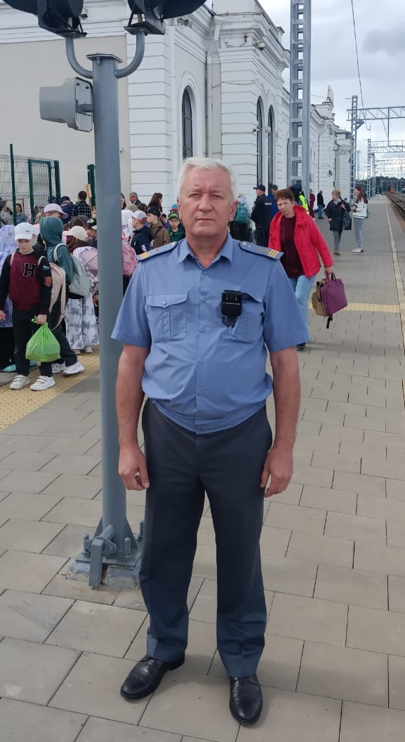
Межрегиональное территориальное управление Федеральной службы по надзору в сфере транспорта
по Северо-Западному федеральному округу

Slide 10
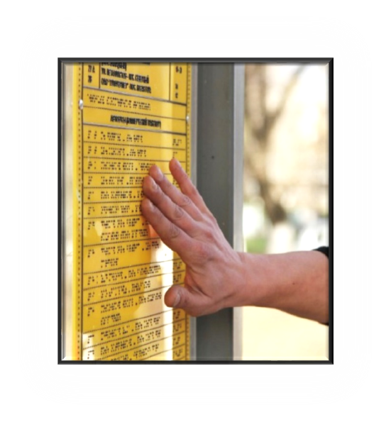

Межрегиональное территориальное управление Федеральной службы по надзору в сфере транспорта
по Северо-Западному федеральному округу

Slide 11
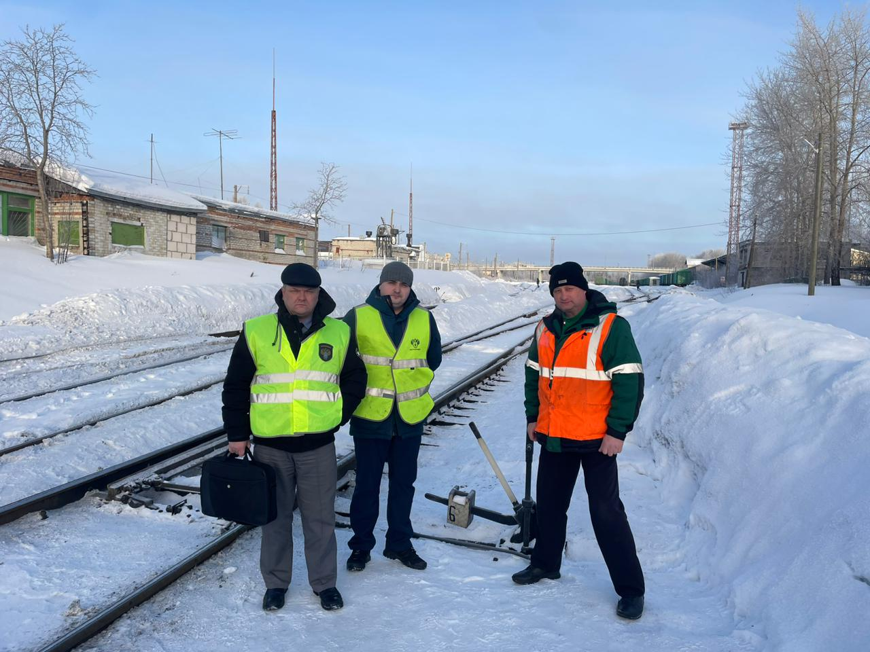
Межрегиональное территориальное управление Федеральной службы по надзору в сфере транспорта
по Северо-Западному федеральному округу
Профилактические мероприятия
 | 2025 | 2024
Информирование | 144 | 38
Обобщение правоприменительной практики | 2 | 3
Меры стимулирования добросовестности | 1 | 15
Объявление предостережения | 723 | 423
Консультирование | 763 | 3200
Самообследование | 20 | 2
Профилактический визит | 11 | 52

Slide 12
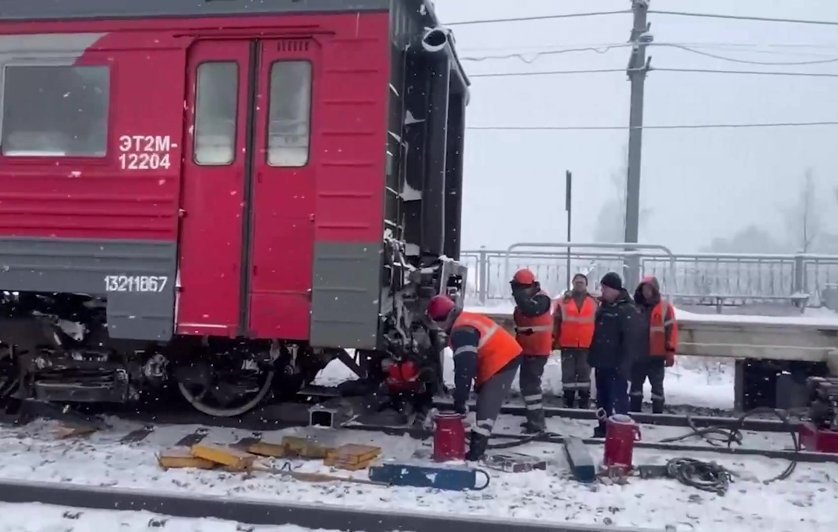
Межрегиональное территориальное управление Федеральной службы по надзору в сфере транспорта
по Северо-Западному федеральному округу
Распределение сходов железнодорожного подвижного состава
 | 2025 | 2024
ОЖД | 5 | 6
СЖД | 3 | 2
КЖД | 0 | 1
Всего по путям общего пользования | 8 | 9
Всего по путям необщего пользования | 13 | 30
Распределение транспортных происшествий (крушение)
 | 2025 | 2024
ОЖД | 1 | 0
СЖД | 0 | 1
КЖД | 0 | 0
Пути необщего пользования | 0 | 0
Всего | 1 | 1

Slide 13
Межрегиональное территориальное управление Федеральной службы по надзору в сфере транспорта
по Северо-Западному федеральному округу
Авария на ст. Оленегорск в 2024 году
9 августа 2024 года на железнодорожной станции Оленегорск Октябрьской железной дороги – филиала ОАО «РЖД» допущен сход 8 грузовых вагонов.
Последствия: тяжело травмирован работник ОАО «РЖД», повреждено 8 вагонов в объеме текущего отцепочного ремонта. Причина аварии: нарушение обязательных требований Апатитской дистанцией инфраструктуры, допущенные при производстве путевых работ.

Slide 14
Межрегиональное территориальное управление Федеральной службы по надзору в сфере транспорта
по Северо-Западному федеральному округу
Крушение на ст. Княжая в 2024 году
18 декабря 2024 года на станции Княжая Октябрьской железной дороги допущено столкновение хвостовой части грузового поезда № 2013 с составом прибывающего пассажирского поезда № 11 сообщением Мурманск – Санкт-Петербург с последующим сходом трех вагонов пассажирского поезда и четырнадцати вагонов грузового поезда.
Последствия: погибло 2 пассажира, повреждено до степени исключения 3 пассажирских и 14 грузовых вагонов. Причина крушения: нарушение порядка закрепления подвижного состава грузового поезда тормозными башмаками менее установленных норм при его вынужденной остановке на перегоне.

Slide 15
Межрегиональное территориальное управление Федеральной службы по надзору в сфере транспорта
по Северо-Западному федеральному округу

Slide 16
Межрегиональное территориальное управление Федеральной службы по надзору в сфере транспорта
по Северо-Западному федеральному округу

Slide 17
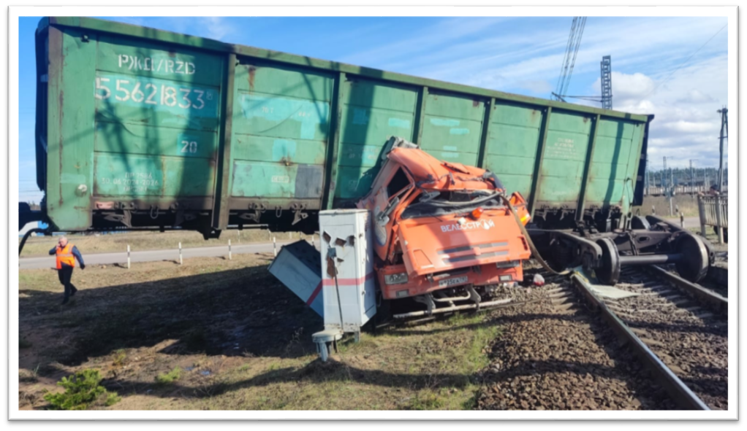
Межрегиональное территориальное управление Федеральной службы по надзору в сфере транспорта
по Северо-Западному федеральному округу

Slide 18
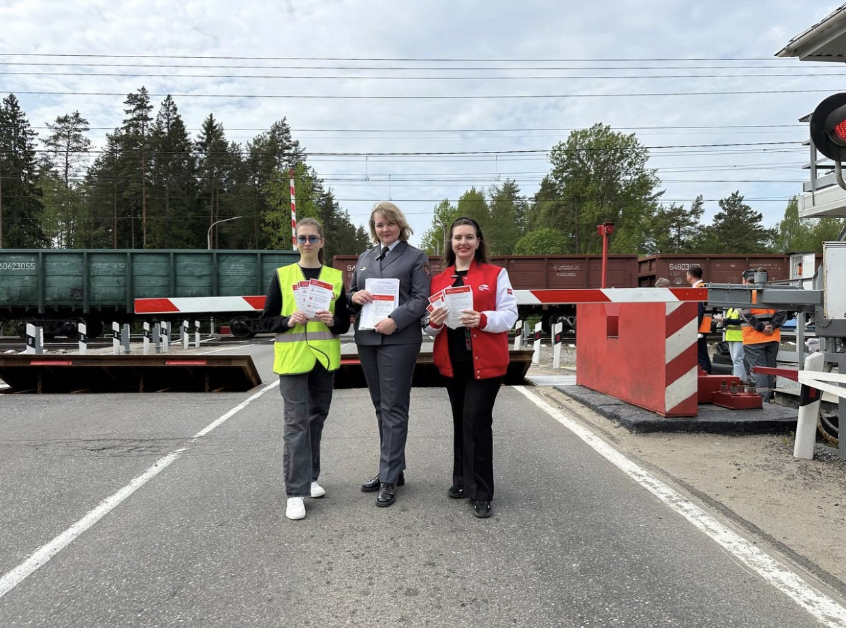
Межрегиональное территориальное управление Федеральной службы по надзору в сфере транспорта
по Северо-Западному федеральному округу

Slide 19
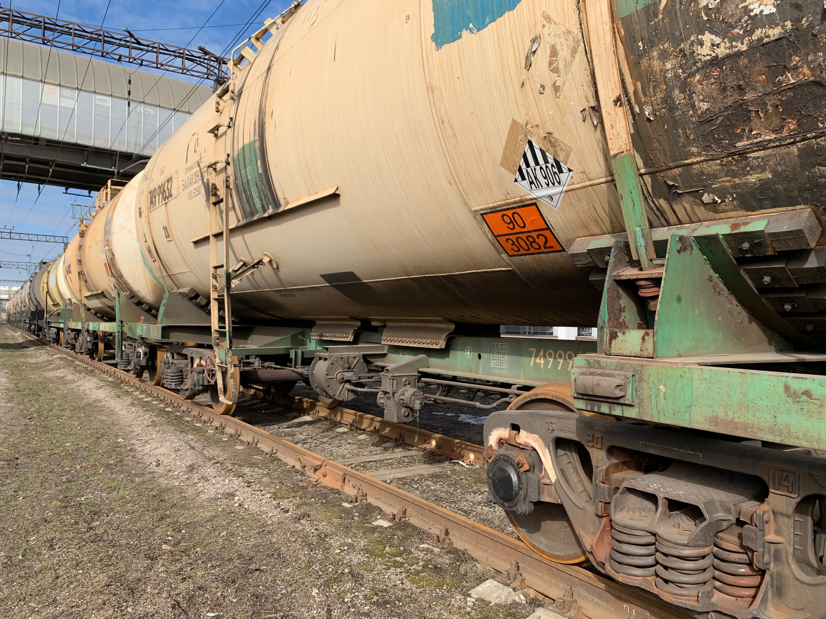
Межрегиональное территориальное управление Федеральной службы по надзору в сфере транспорта
по Северо-Западному федеральному округу
С 01 июня 2024 года подача уведомления через ЕПГУ осуществляется по ссылке: https://www.gosuslugi.ru/16378/3/form .

Slide 20
Межрегиональное территориальное управление Федеральной службы по надзору в сфере транспорта
по Северо-Западному федеральному округу
 | 2025 |  |  | 2024
 | ОЖД | СЖД | КЛНГ | ОЖД | СЖД | КЛНГ
Количество погибших | 31 | 10 | 1 | 37 | 8 | 2
- из них несовершеннолетних граждан | 4 | 0 | 0 | 4 | 0 | 0
Количество травмированных | 50 | 11 | 2 | 57 | 14 | 4
- из них несовершеннолетних граждан | 8 | 0 | 0 | 7 | 1 | 0

Slide 21
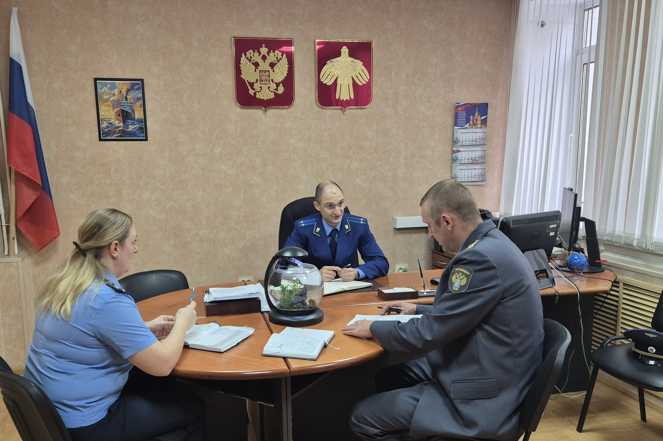
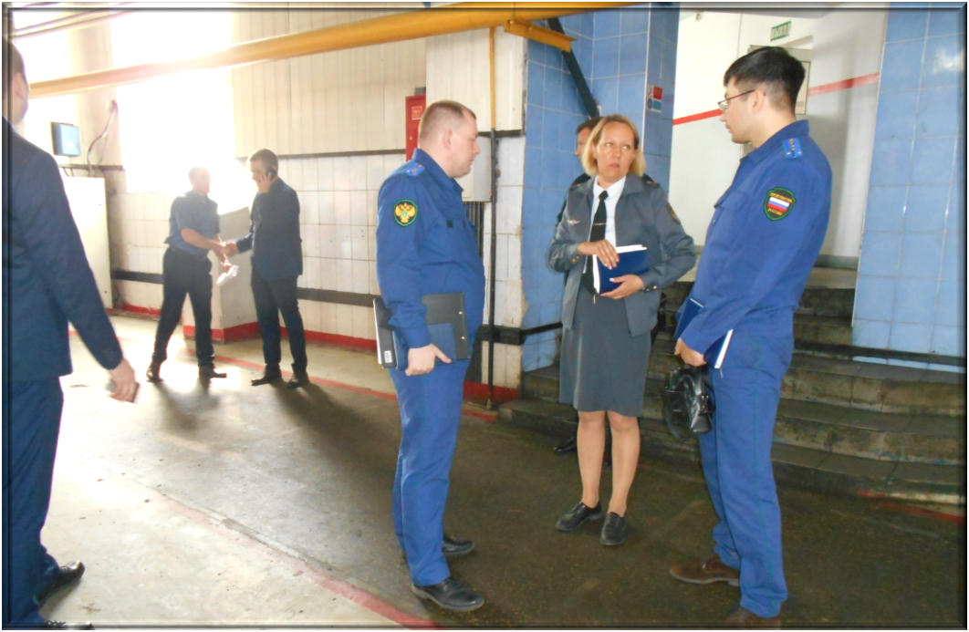
Межрегиональное территориальное управление Федеральной службы по надзору в сфере транспорта
по Северо-Западному федеральному округу

Slide 22
Межрегиональное территориальное управление Федеральной службы по надзору в сфере транспорта
по Северо-Западному федеральному округу

Slide 23
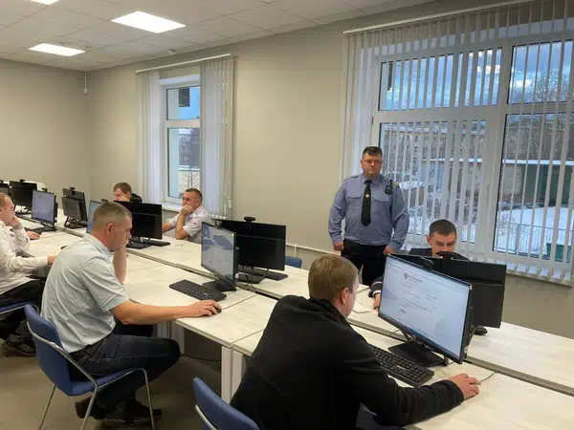
Межрегиональное территориальное управление Федеральной службы по надзору в сфере транспорта
по Северо-Западному федеральному округу

Slide 24
Межрегиональное территориальное управление Федеральной службы по надзору в сфере транспорта
по Северо-Западному федеральному округу
Цифровые сервисы МТУ Ространснадзора по СЗФО
Единый реестр видов контроля
(ЕРВК)
Сведения о видах контроля
Единый реестр контрольных (надзорных) мероприятий (ЕРКНМ)
Реестр включает в себя проводимые контрольными органами контрольные (надзорные) мероприятия, профилактические мероприятия, результаты КНМ
Информационная система досудебного обжалования
Решение уполномоченного на рассмотрение жалобы органа размещается в личном кабинете контролируемого лица на ЕПГУ
Заполнение через личный кабинет на официальном сайте единого реестра в сети "Интернет"
Содержит перечень объектов контроля
Оператор ФГИС ЕРКНМ – Генеральная прокуратура РФ
Цифровой сервис действует на ЕПГУ с 1 января 2023 года
Оператор ЕРВК – Министерство экономического развития РФ

Slide 25
Межрегиональное территориальное управление Федеральной службы по надзору в сфере транспорта
по Северо-Западному федеральному округу
ВАЖНО!!!
ВАЖНО!!!
Изменения в 248-ФЗ, введенные с 28 декабря 2024 года!
Профилактические визиты – установлены 2 вида: профилактический визит по заявлению контролируемого лица и обязательные профилактические визиты, интегрированные в систему управления рисками. Срок проведения может быть увеличен до 10 дней, отказ от ОПВ не предусмотрен, возможно осуществление контрольных (надзорных) действий. При отказе от ОПВ возможно инициирование контрольного (надзорного) мероприятия.
По предписаниям появилась отдельная норма закона статья 90.1 – форма документа стандартизирована и снимает ряд вопросов, в частности, в предписании указывается способ направления исполненных пунктов предписания.
Добавлена статья 61.1 об индикаторах риска – при «срабатывании» индикатора риска инспектор предоставляет мотивированное представление о проведении контрольного (надзорного) мероприятия. Кроме того, добавлены новые основания проведения внепланового КНМ: уклонение от ОПВ, наличие сведений об осуществлении деятельности без лицензии по 99-ФЗ, наличие сведений об осуществлении деятельности без уведомления.
Запущены новые информационные системы государственного контроля (надзора), а именно: ГИС ТОР КНД модуль административное производство и мобильное приложение «Инспектор», с помощью которого возможно проведение КНМ.
Снизился срок рассмотрения жалобы в подсистеме досудебного обжалования с 20 рабочих дней до 15 рабочих дней.
Самообследование осуществляется в автоматизированном режиме с использованием одного из способов, указанных на официальном сайте контрольного (надзорного) органа в сети "Интернет", и может касаться как контролируемого лица в целом, так и его обособленных подразделений, иных объектов. Контролируемое лицо должно иметь возможность осуществить самообследование без идентификации пользователя.

Slide 26
Межрегиональное территориальное управление Федеральной службы по надзору в сфере транспорта
по Северо-Западному федеральному округу
Контролируемые лица, имеют право на досудебное обжалование:
решений о проведении контрольных (надзорных) мероприятий и обязательных профилактических визитов
актов контрольных (надзорных) мероприятий и обязательных профилактических визитов, предписаний об устранении выявленных нарушений
действий (бездействия) должностных лиц контрольного (надзорного) органа в рамках контрольных (надзорных) мероприятий и обязательных профилактических визитов
решений об отнесении объектов контроля к соответствующей категории риска
решений об отказе в проведении обязательных профилактических визитов по заявлениям контролируемых лиц
иных решений, принимаемых контрольными (надзорными) органами по итогам профилактических и (или) контрольных (надзорных) мероприятий, предусмотренных настоящим Федеральным законом, в отношении контролируемых лиц или объектов контроля

Slide 27
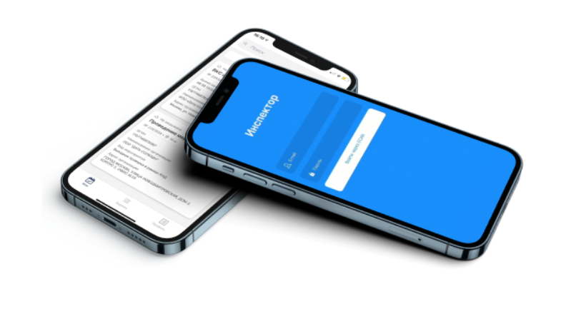
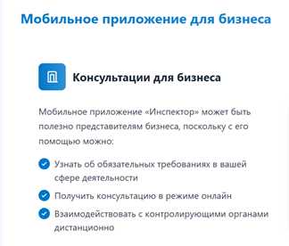
Межрегиональное территориальное управление Федеральной службы по надзору в сфере транспорта
по Северо-Западному федеральному округу
Мобильное приложение «Инспектор»
Какие мероприятия можно провести при помощи Мобильного инспектора?
Какие контрольные (надзорные) действия можно осуществить при помощи Мобильного инспектора?
инспекционный визит
выездная проверка
рейдовый осмотр
профилактический визит
осмотр
досмотр
опрос
экспертиза
эксперимент
Полезные ссылки:
https://monitoring.gov.ru/infosystems/inspector
https://knd.gov.ru/document/mp
https://t.me/VNE_gj_EAJ/9568

Slide 28
Межрегиональное территориальное управление Федеральной службы по надзору в сфере транспорта
по Северо-Западному федеральному округу
Спасибо за внимание!

